Slide 1
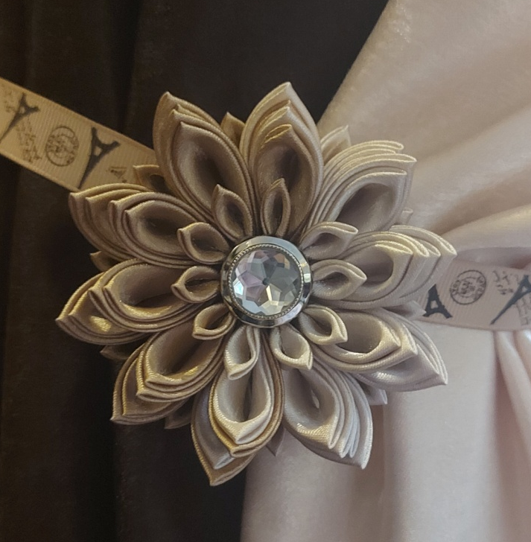
Цветы из лент 2
(3 год обучения)
МАУДО г. Нягани «Центр детского творчества»
Детское объединение "Страна рукоделия"
Составила: Хомякова Ольга Александровна
педагог дополнительного образования
г. Нягань

Slide 2
Для изготовления цветка нам понадобится:
Атласная лента двух цветов, каждая шириной 5 см и длиной 112,5 см;
Кружок из фетра или фоамирана диаметром 5 см;
1 полубусина;
Ободок, заколка или лента;
Свечка;
Пинцет;
Ножницы;
Клей.
НЕ ЗАБЫВАЕМ
ПРО ТЕХНИКУ БЕЗОПАСНОСТИ
ПРИ РАБОТЕ СО СВЕЧОЙ,
НОЖНИЦАМИ И КЛЕЕМ!!!

Slide 3
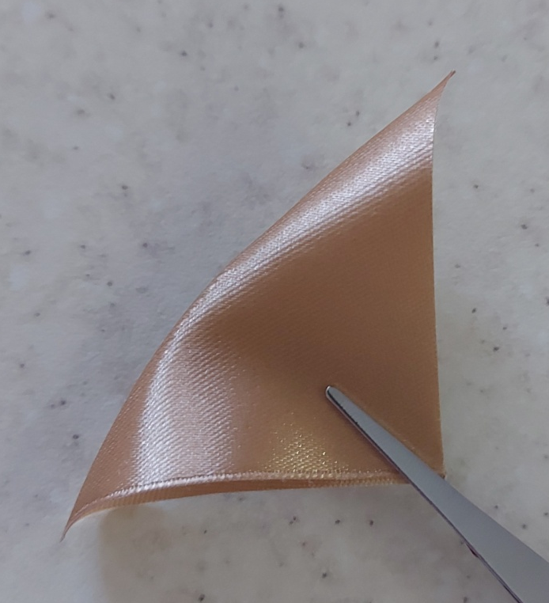
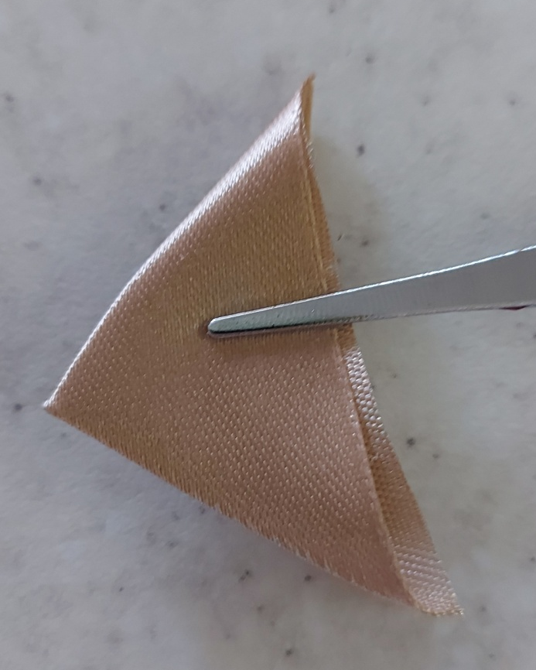
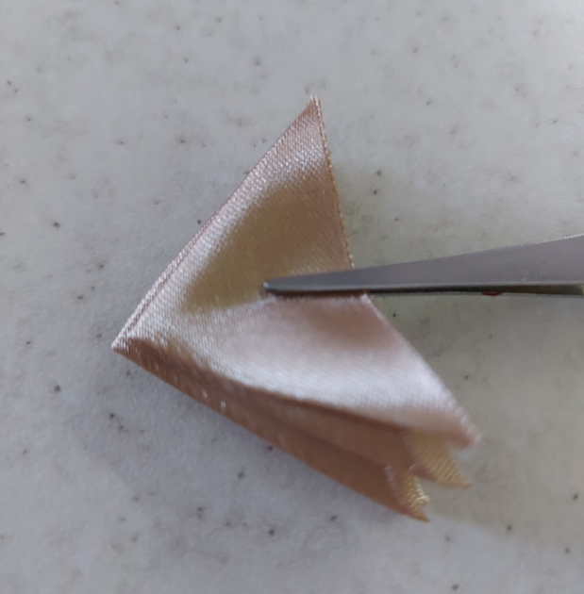
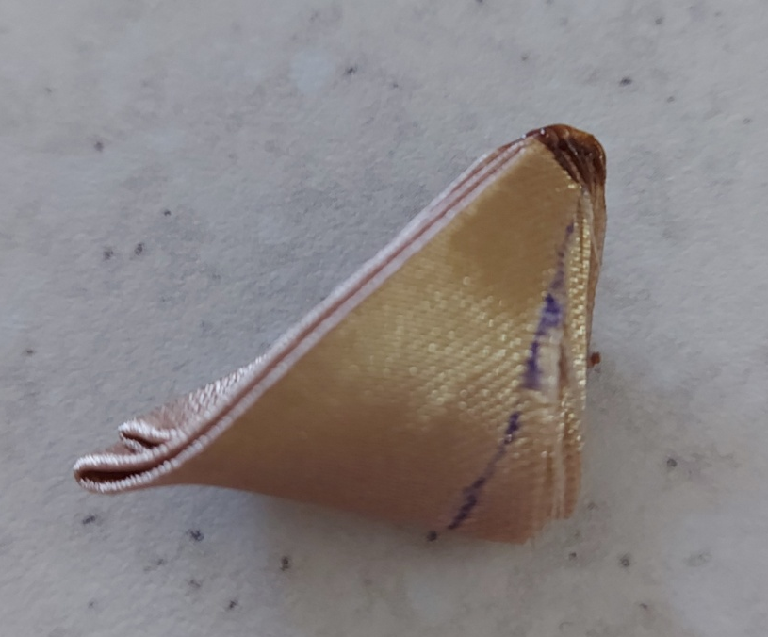
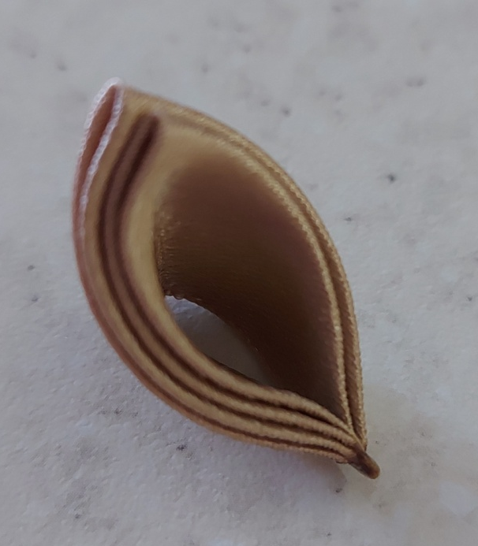
Сегодня мы снова работаем в технике Канзаши. Берем ленту светлого цвета шириной 5 см и длиной 112,5 см. Нарезаем 20 квадратов (12,5 см останется). Делаем двойной острый лепесток. Берем квадрат, сворачиваем по диагонали и пополам. Делаем да таких треугольника. Складываем 2 треугольника вместе и сворачиваем лепесток. Кончик склеиваем на свечке. Отрезаем ножку лепестка по линии.

Slide 4
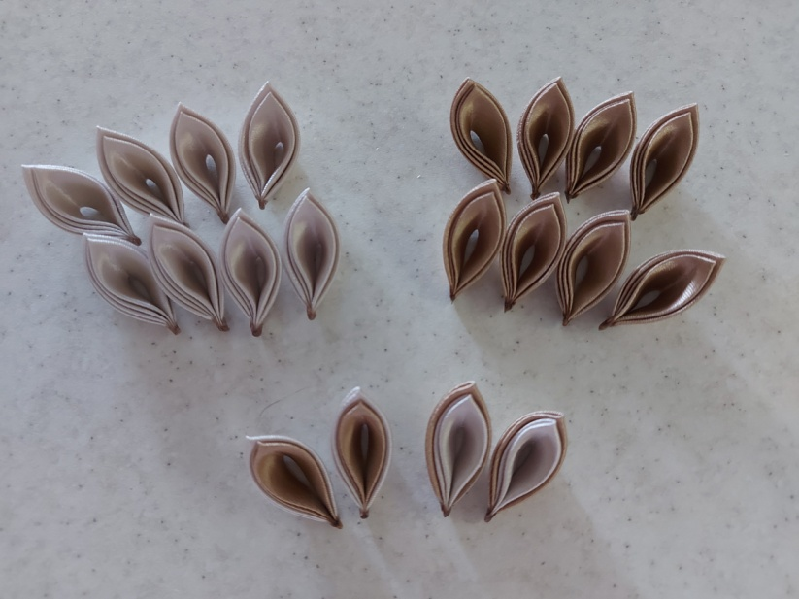
Делаем 8 светлых двойных лепестков, 8 темных и 4 смешанных.

Slide 5
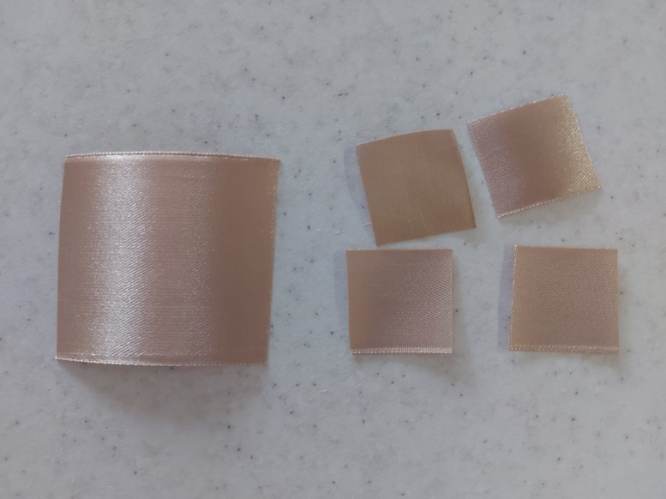
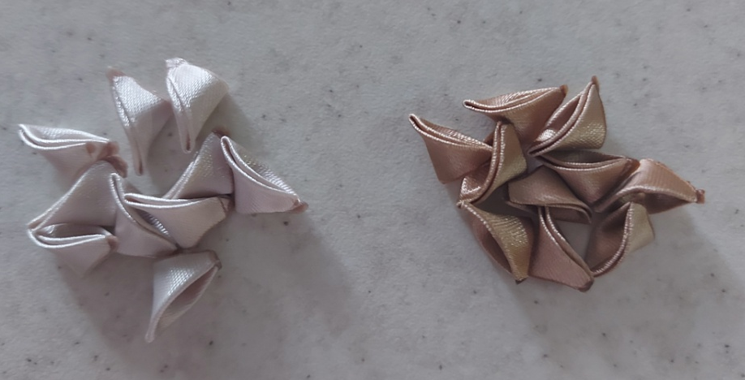
Оставшиеся 12,5 см светлой и темной лент нарезаем на 10 светлых и 10 темных квадратиков. И делаем острые одинарные лепестки.

Slide 6
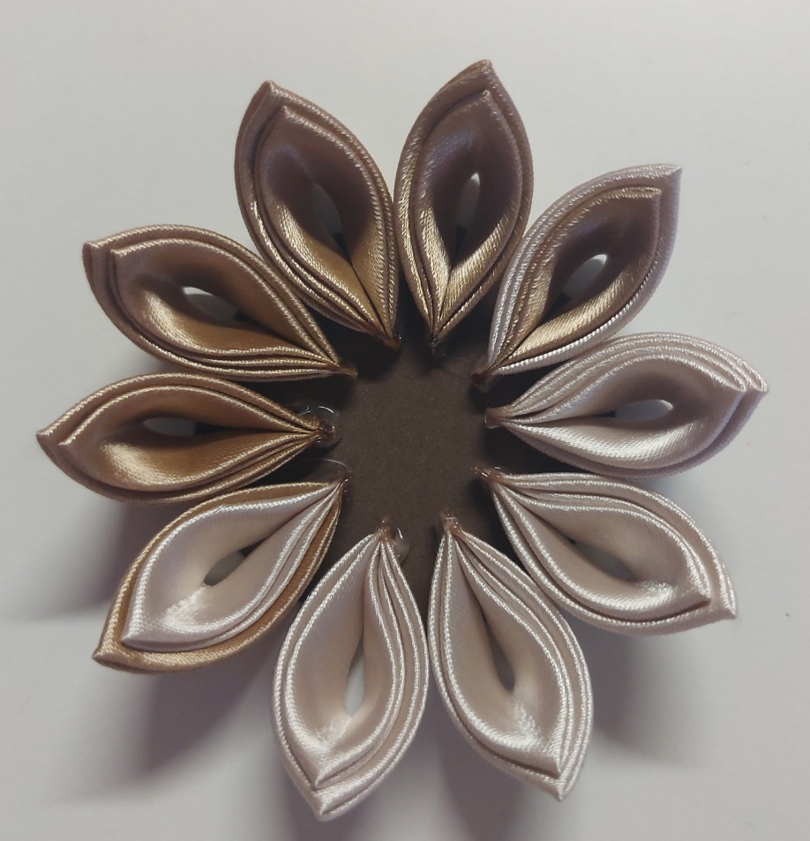
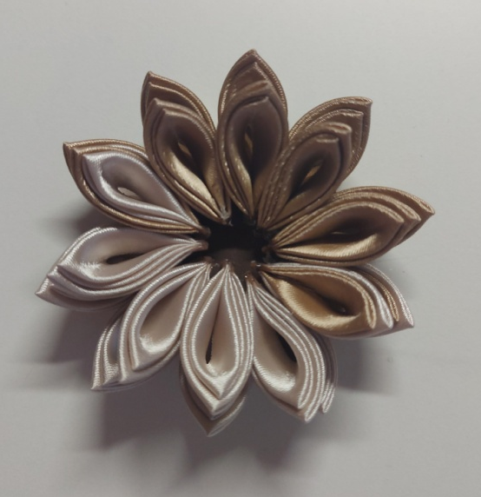
Вырезаем из фетра или фоамирана кружок диаметром 5 см.
Первый ряд приклеиваем 10 лепестков (4 светлых, 4 темных и 2 смешанных).
Второй ряд приклеиваем 10 лепестков (4 светлых, 4 темных и 2 смешанных). Светлые лепестки на светлые, темные – на темные, смешанные – на смешанные.

Slide 7
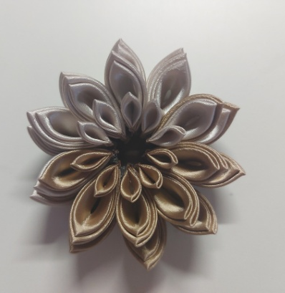
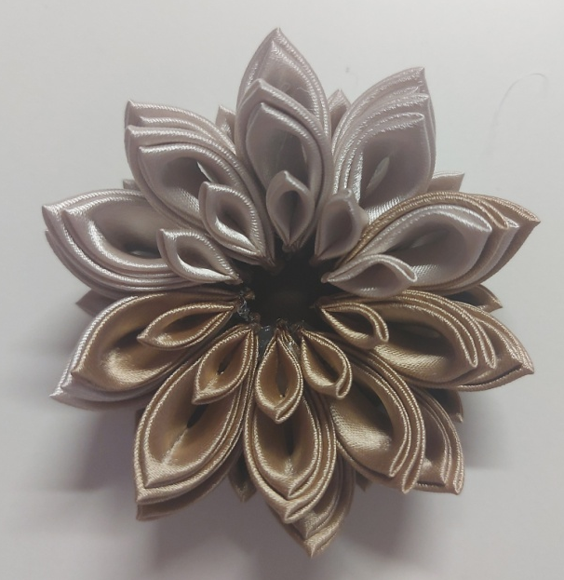
Третий ряд приклеиваем 10 маленьких лепестков (5 светлых лепестков наклеиваем на светлые, 5 темных – на темные).
Приклеиваем 10 маленьких лепестков на первый ряд между большими лепестками (5 светлых лепестков наклеиваем между светлыми, 5 темных – между темными).

Slide 8

Приклеиваем полубусину и ленту (цветок можно приклеить на заколку).
Вот какой красивый подхват для штор у меня получился!

